Slide 1
Thème : Evaluation automatique de réponses courtes en langue Arabe par l'apprentissage automatique

Slide 2
Plan de travail
Introduction
Problématique
Objectif
Aperçu théorique : ASAG , Machine Learning , Word embedding
Résultat
Conclusion

Slide 3
Introduction
Aujourd’hui, les systèmes de télé-enseignement semblent avoir atteint
un bon degré de maturité qui permettrait de drainer un nombre de plus en plus
important d’enseignants à l’utilisation de ces techniques pour d’une part la diffusion
des ressources pédagogique, la communication plus efficace entre apprenant,
enseignant et concepteur de cours et d’autre part le contrôle continu des
étudiants.
Le contrôle continu à travers les tests en ligne semble être le point le plus
attractif pour les enseignants.

Slide 4
Problématique
Actuellement, les outils d’évaluation automatique de réponses courtes ne semblent pas avoir atteint un haut degré de maturité , En plus du fait qu’ils soient orientés pour la plupart vers une langue particulière (Anglais).
A l’Ere du Machine Learning nous voulons explorer ces modèles pour l’évaluation automatique en langue arabe et analyser l’impact sur les outils déjà développés dans le contexte de travaux précédents.

Slide 5
Objectif
Etudier quelques approches de l’apprentissage automatique d’évaluation automatique de réponses courtes
Maitriser une (ou deux) approche(s) intelligente(s) facile à mettre en œuvre et à programmer.
Evaluer dans le contexte de la langue arabe l’approche(s) choisie(s).

Slide 6
Aperçu théorique
Les Systèmes ASAG’s
Apprentissage Automatique
Word embedding

Slide 7
Les systèmes ASAG:
Les systèmes ASAG sont conçus pour évaluer automatiquement les réponses courtes en langage naturel, évaluent et marquent la réponse d’un apprenant en le comparant à une ou plusieurs réponses correctes, se basent sur le contenu plutôt que sur le style.

Slide 8
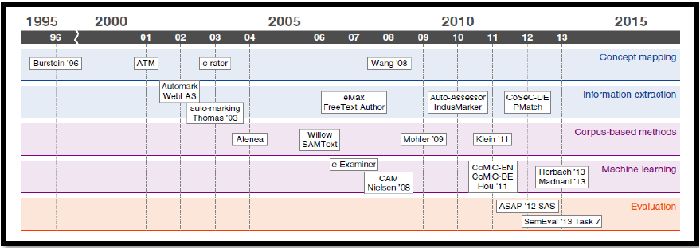
Les Méthodes d’ASAG’s

Slide 9
Apprentissage automatique
L'apprentissage automatique fait référence au développement, à l’analyse et à l’implémentation de méthodes qui permettent à une machine d’évoluer grâce à un processus d’apprentissage, et ainsi de remplir des tâches qu’il est difficile ou impossible de remplir par des moyens algorithmiques plus classiques.
Il existe deux types d’apprentissage
Apprentissage supervisée
Apprentissage Non Supervisée

Slide 10
Word embedding
Le Word Embedding est un ensemble de techniques, ayant pour but le mappage de mots en vecteurs de nombres réels, dans un espace dimensionnel réduit. Cette méthode permet de capturer la similarité sémantique, ainsi que le contexte d'un mot dans un corpus donne.
Deux modèles neuronaux :
Continuous Bag Of Word(CBOW)
Skip-Gram(SG)

Slide 11
Solution

Slide 12
Système d’évaluation automatique des réponses courtes

Slide 13
Modèles proposées
Modèles
ANN
LR
SVR
DTR
Régression

Slide 14
Mise en œuvre des modelés:

Slide 15
Approche Apprentissage Automatique

Slide 16
Les techniques utilisées dans le prétraitement de dataset
Techniques prétraitement
Normalisation
StopWords
Stemming
Espace semantique

Slide 17
Résultat
Types de modeles | Score entrainements | Score test | Corrélation | RMSE
LR | 59,25% | 60,18% | 77,95% | 0,8967
ANN
DTR
SVR

Slide 18
Conclusion
Le domaine de l’évaluation automatisée est un vaste domaine qui nécessite plusieurs
ressources et de multiples techniques avec une bonne compréhension et une bonne
ingénierie.
La difficulté de traiter la langue, en particulier les langues qui se distinguent par la
richesse de leur banque de langues, comme la langue arabe, nous nous sommes donc
concentrés dans cette étude principalement sur la langue arabe, en essayant d’enrichir
les ouvrages. A cet égard, nous avons veillé a profiter du développement important du
machine learning et de son intégration dans l’éducation pour l ’éxplorer dans notre travail.

Slide 19


